Slide 1

Урок
русского языка
3 класс
Учитель Давтян Н.И.

Slide 2
Двенадцатое ноября.
Классная работа.

Slide 3
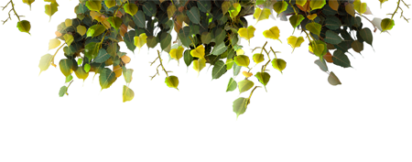
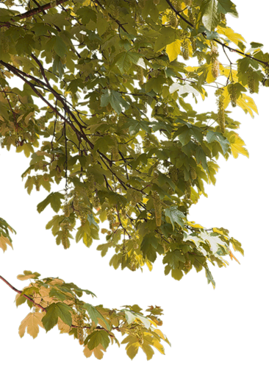


Минутка чистописания
ЕОСЬН

Slide 4
Минутка чистописания
осень

Slide 5
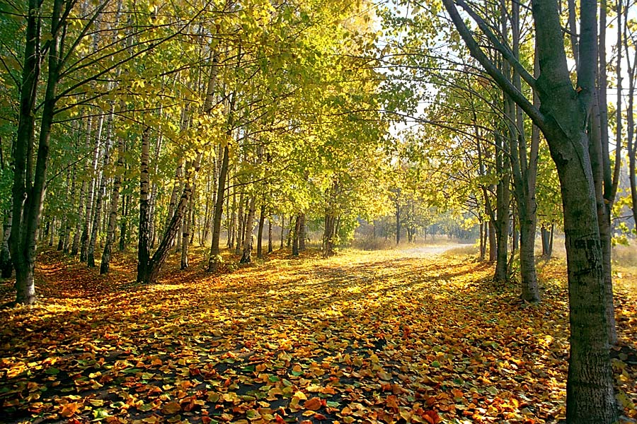

Slide 6
Прочитайте предложения. Вставьте пропущенные буквы. Подчеркните основу предложения.
На б…рёзах в…сят з…л…тые лист…я.
…сенний вет…р срывает з…л…тые лист…я.

Slide 7
На берёзах висят золотые листья.
Осенний ветер срывает золотые листья.

Slide 8
Самооценка
Что нужно было сделать в этом задании?
Удалось ли выполнить это задание?
Выполнил задание верно или с незначительной ошибкой (какой , в чем?)
Справился полностью самостоятельно или с чьей - то помощью?
Какие умения отрабатывали при выполнении данного задания?
Каков был уровень задания?
Как ты оценишь свою работу?

Slide 9
Словарная работа
1.Ящик для ручек, карандашей, резинок, с которым ученик ходит в школу.
 |  |  |  | 1.
 |  | 2.
 |  | 3.
 |  |  | 4.
5.

Slide 10
Словарная работа
2. Дом на рельсах тут как тут,
Всех умчит он в пять минут.
Ты садись и не зевай,
Отправляется…
 |  |  |  | П | __ | Н | А | Л
 |  | 2.
 |  | 3.
 |  |  | 4.
5.

Slide 11
Словарная работа
3.Кто в лесу глухом живет
Неуклюжий, косолапый?
Летом ест малину, мед,
А зимой сосет он лапу?
 |  |  |  | П | __ | Н | А | Л
 |  | Т | Р | __ | М | В | А | Й
 |  | 3.
 |  |  | 4.
5.

Slide 12
Словарная работа
4. Выдающейся своей храбростью, доблестью, самоотверженностью человек, совершающий подвиги.
 |  |  |  | П | __ | Н | А | Л
 |  | Т | Р | __ | М | В | А | Й
 |  | М | __ | Д | В | Е | Д | Ь
 |  |  | 4.
5.

Slide 13
Словарная работа
5.Упакованные вещи, которые берет с собой пассажир в дорогу.
 |  |  |  | П | __ | Н | А | Л
 |  | Т | Р | __ | М | В | А | Й
 |  | М |  | Д | В | Е | Д | Ь
 |  |  | Г | __ | Р | О | Й
5.

Slide 14
 |  |  |  | П | _ | Н | А | Л
 |  | Т | Р | _ | М | В | А | Й
 |  | М | _ | Д | В | Е | Д | Ь
 |  |  | Г | _ | Р | О | Й
Б | _ | Г | А | Ж

Slide 15
 |  |  |  | П | Е | Н | А | Л
 |  | Т | Р | А | М | В | А | Й
 |  | М | Е | Д | В | Е | Д | Ь
 |  |  | Г | Е | Р | О | Й
Б | А | Г | А | Ж

Slide 16
Сколько падежей в русском языке?
В русском языке – шесть падежей.
ИМЕНИТЕЛЬНЫЙ ПАДЕЖ
РОДИТЕЛЬНЫЙ ПАДЕЖ
ДАТЕЛЬНЫЙ ПАДЕЖ
ВИНИТЕЛЬНЫЙ ПАДЕЖ
ТВОРИТЕЛЬНЫЙ ПАДЕЖ
ПРЕДЛОЖНЫЙ ПАДЕЖ
.

Slide 17
РАБОТА В ПАРЕ
1 вариант
Установить соотношение между падежами, опорными словами с помощью стрелок.
2 вариант
Установить соотношение между падежами и вопросами с помощью стрелок.
.

Slide 18

И.п.
КТО? ЧТО?
ЕСТЬ
Р.п.
КОГО? ЧЕГО?
НЕТ
Д.п.
КОМУ? ЧЕМУ?
ДАЛ
В.п.
КОГО? ЧТО?
ВИЖУ
Т.п.
КЕМ? ЧЕМ?
ВОСХИЩАЮСЬ
П.п.
О КОМ? О ЧЁМ?
ДУМАЮ О …

Slide 19
Винительный падеж

Slide 20
Я читаю тему урока и думаю, что …

Slide 21
Работа по учебнику с. 80

Slide 22
План работы:
На какие вопросы отвечает В.п.
С какими предлогами употребляется.
Каким членом предложения может быть существительное в форме В.п.
Как отличить И.п. и В.п.
.

Slide 23
Физкультминутка
Поднимает руки класс –
это «раз»,
Повернулась голова –
это «два»,
Руки вниз, вперед смотри –
это «три»,
Руки в стороны пошире развернули
на «четыре»,
С силой их к плечам прижать –
это «пять»,
Всем ребятам тихо сесть –
это «шесть».

Slide 25
Продолжи высказывание
Существительные в форме именительного падежа всегда являются в предложении …
Существительные в форме винительного падежа всегда являются в предложении …
Существительные в форме именительного падежа отвечают на вопросы …
Существительные в форме винительного падежа отвечают на вопросы …
Существительные в форме винительного падежа употребляются как с предлогами …, так и без …
Какое опорное слово имеет существительное в форме винительного падежа …
Какое опорное слово имеет существительное в форме именительного падежа …

Slide 26
В чем заключалась цель нашего урока?
Достигли ли этой цели?
Какие трудности вы испытали на уроке?

Slide 27
Лесенка знаний
А – Ничего не понятно на уроке.
В
Б
А
Б – Всё понятно. Трудностей не испытываю.
В – Хочу знать больше!

Slide 28
Продолжи фразу
Сегодня на уроке я научился …
Сегодня на уроке мне удалось …
Своей работой на уроке я:
Доволен
Не совсем доволен, потому что …
Я порадовался за…
Мне надо ещё поработать над…

